Slide 1
Audit Carrefour
Magasin: Cash & Carry SOUSSE
Le 30/08/2017
M. Bilel HAMDI

Slide 2
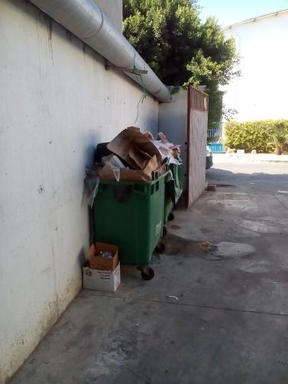
Absence d’un local poubelle.

Slide 3
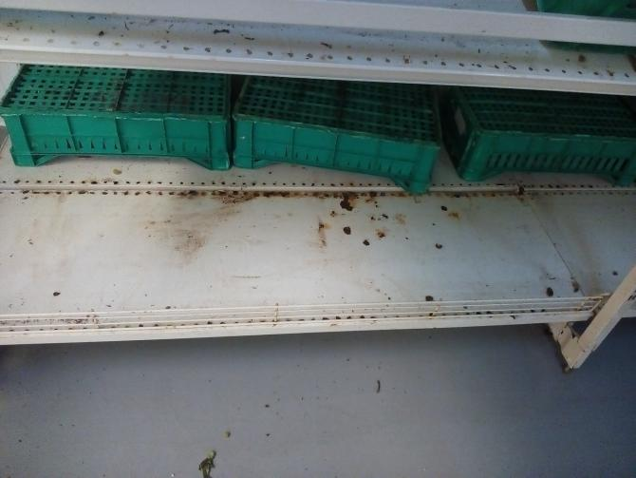
Le présentoir FLEG était souillé et écaillé.

Slide 4
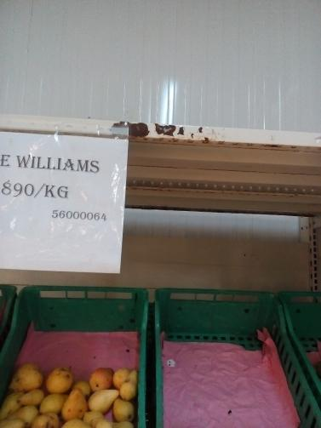
Présentoir fruit: écaillé

Slide 5
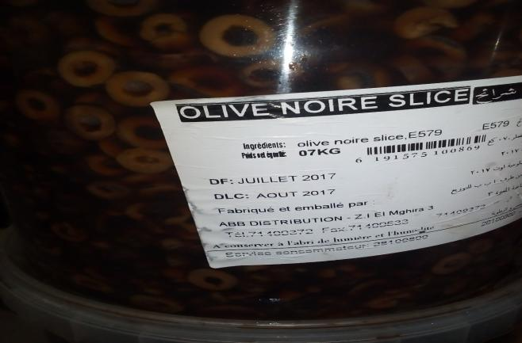
La durée de vie des olives noires slice est d’un mois>3 mois. D’après l’arrêté ministériel du 03 septembre 2008 relatif à l’étiquetage, tout produit préemballé ayant une durée de vie de moins de 3 mois doit avoir la mention jour/mois (année=optionnelle) comme DL.

Slide 6
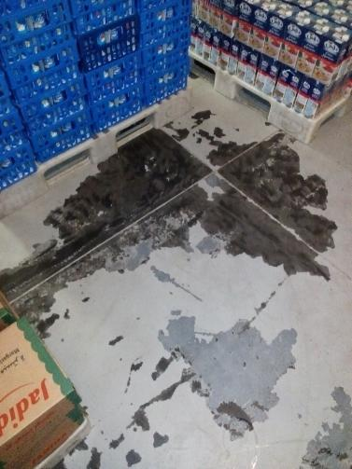
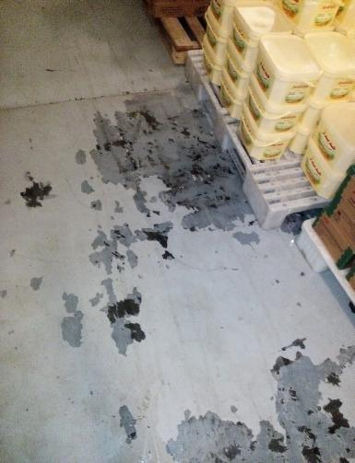
Le sol de la zone de stockage des produits laitiers était écaillé.

Slide 7
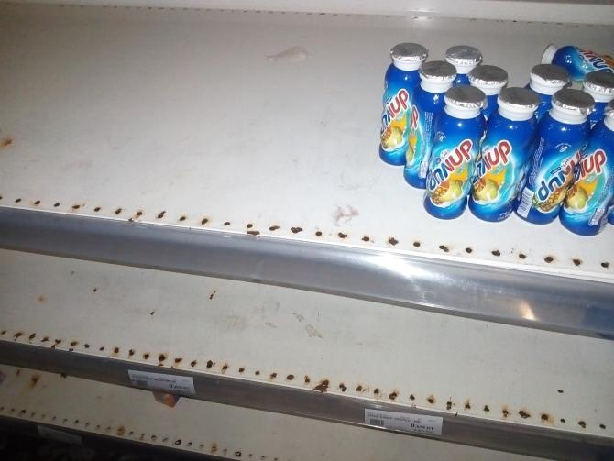
Le meuble d’exposition des yaourts était rouillé à certain niveau.

Slide 8
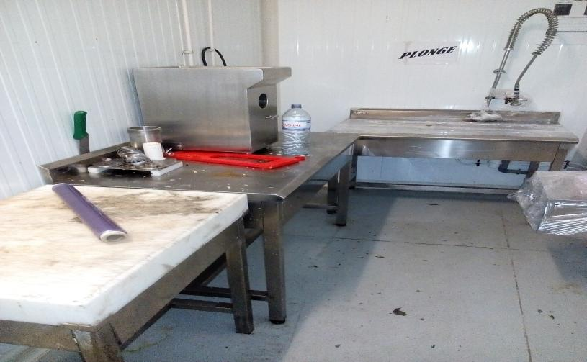
La zone de la plonge n’était pas propre.

Slide 9
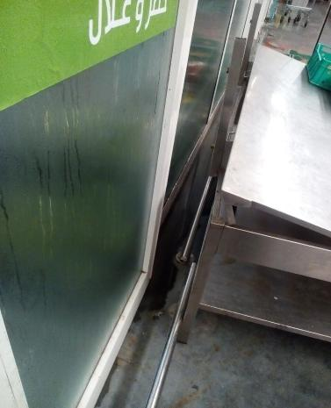
Présence de condensations et d’écoulement d’eau au niveau des plaquettes en verre des locaux d’exposition vu la grande différence de températures entre le magasin et ces locaux.

Slide 10
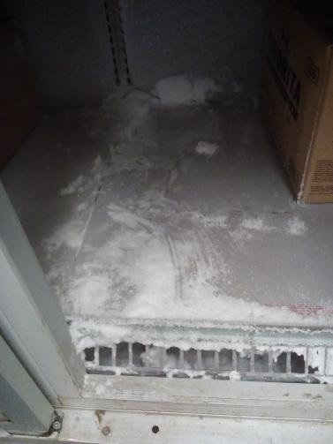
Présence de givres au niveau des meubles d’exposition des surgelés.

Slide 11
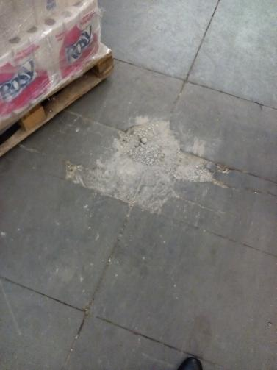
Présence de crevasses au sol à l’intérieur du magasin.

Slide 12
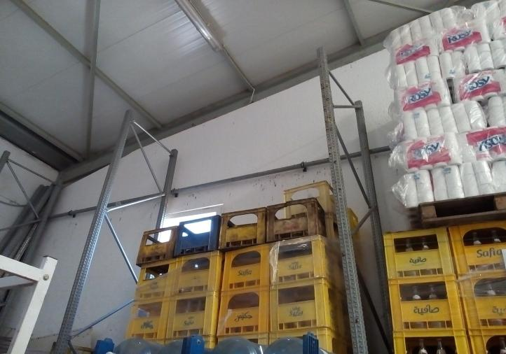
Présence de fientes d’oiseaux aux les murs de la réserve.

Slide 13
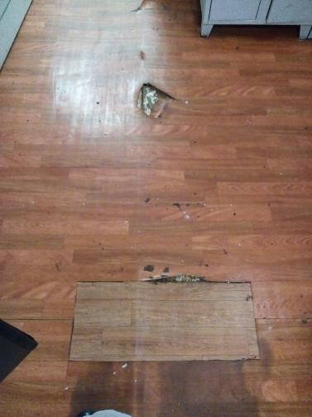
Le revêtement du sol des vestiaires était instable et déchiré

Slide 14
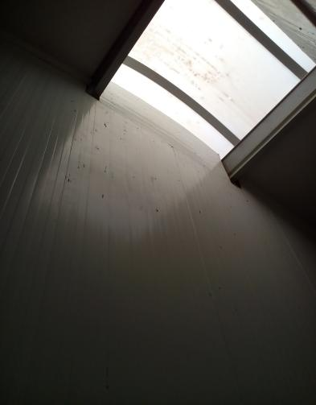
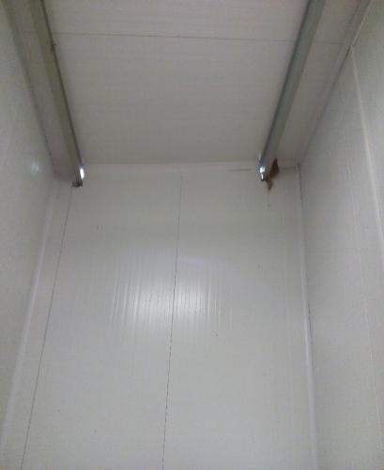
L’étanchéité n’était pas assurée contre la fuite des oiseaux au niveau du couloir des vestiaires.

Slide 15
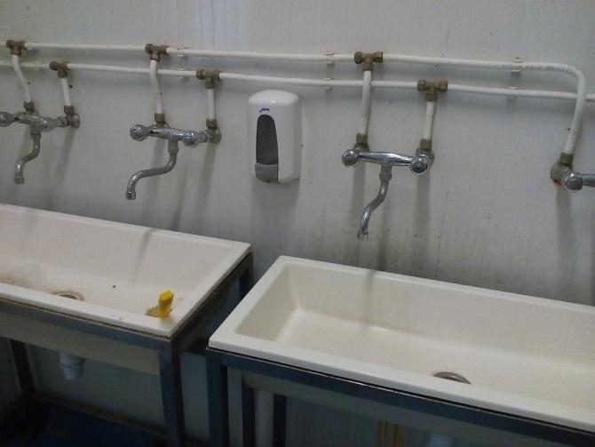
Absence des distributeurs de papier au niveau des vestiaires.

